Slide 1


SISTEMAS DE ARQUIVOS
REISERFS / XFS
Discentes: Alice Oliveira, João Lucas Paixão, Lucas Barreto, Quétle dos Santos e Wallace Oliveira
Docente: Gustavo Falcão
Turma: 1º ano - B
Curso: Informática
Disciplina: Arquitetura de Computadores e Sistemas Operacionais

Slide 2






TEMAS ABORDADOS
ReiserFS, seu contexto histórico e Reiser4
O que é sistema de arquivos?
01
03
02
03
04
05
XFS e suas principais características
Estrutura do ReiserFS, vantagens e devantagens
Estrutura da XFS e devantagens
Comparação entre os sistemas

Slide 3



O que é sistema de arquivos?
Figura 1 - Sistema de arquivos
É um sistema utilizado para armazenar, organizar e acessar dados em um computador de forma efetiva;
Sua função é fornecer uma maneira simples e integrada de gerenciar arquivos e aplicativos;
Dispositivos que utilizam sistemas de arquivos: discos rígidos, mídias ópticas, CDs e DVDs.
Tom
Data
Tese
Notas.txt
Tools
Um.txt
Doistxt
Formato
Old
Fonte: Elaborada pelo autor.

Slide 4
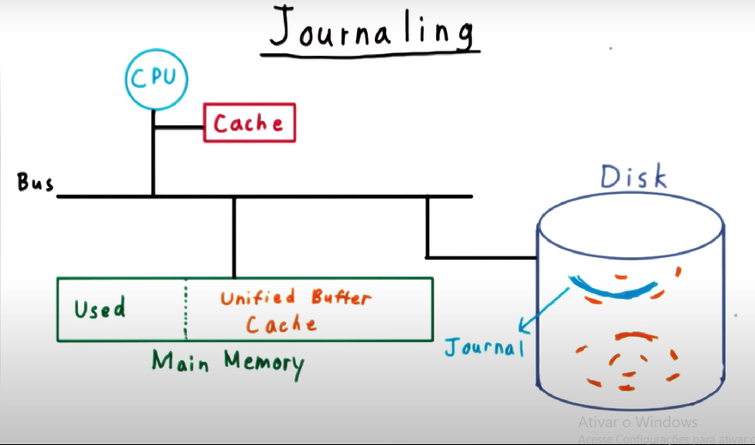
XFS e suas principais características
Figura 3 - Journaling
O XFS (Extended Filesystem) é um sistema de arquivo com registro, onde irá suporta lidar com tamanhos de arquivos muito grande;
Foi o sistema de arquivo mais antigo ao utilizar o journaling.
Fonte: https://www.youtube.com/watch?v=jey0BEqCEkM

Slide 5
XFS e suas principais características
Figura 3 - Journaling
Journaling - serviço de log de atividades do sistema de arquivo, onde registra as mudanças que serão feitas, eram e gravas no disco;
No XFS pode ocorrer com o sistema de arquivo em uso
Fonte: https://www.youtube.com/watch?v=jey0BEqCEkM

Slide 6
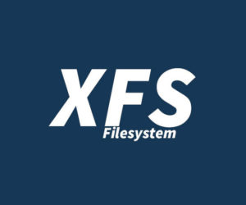
XFS e suas principais características
Figura 2 - Logo do XFS
O XFS apresenta como características a desfragmentação online;
A desfragmentação reorganiza os dados fragmentados para que as unidades possam funcionar de maneira mais eficiente no sistema de arquivo.
Fonte: https://linuxelite.com.br/armazenamento-de-dados/xfs-um-filesystem-eficaz/

Slide 7
XFS e suas principais características
Figura 2 - Logo do XFS
O XFS suporta até 16 exabytes no tamanho total para do sistema de arquivo, e até 8 exabytes de tamanho máximo para um arquivo individual.
Fonte: https://linuxelite.com.br/armazenamento-de-dados/xfs-um-filesystem-eficaz/

Slide 8

Estrutura da XFS
O tamanho do bloco deve ser menor ou igual ao tamanho da moldura de página;
Um volume XFS é dividido em grupos de alocação;
Cada AG contém o superbloco, os nós-i e informações dos blocos referentes ao próprio grupo;
Um nó-i tem um tamanho padrão de 256 bytes;

Slide 9
Estrutura da XFS
(i) O núcleo, cujo tamanho é 96 bytes, contém as seguintes informações: permissões e tipo do arquivo; dono e grupo; número de referências; tempos; tamanho do arquivo; número de extensões;
(ii) A área de dados, quando o arquivo é regular, contém: Ponteiros para as extensões; ou ponteiro(s) para lista(s) de extensões;
(iii) A alocação é feita por extensões.

Slide 10
Estrutura da XFS
Para cada AG são mantidas duas estruturas em B-tree para gerenciar os blocos;
Possui journaling de metadados e um extenso conjunto de ferramentas para manutenção, otimização e recuperação de dados e metadados;
Junto com as extensões, o XFS usa alocação com atraso.

Slide 11

Desvantagens da XFS
Utiliza muitos recursos de cache com memória RAM;
Operações usando metadados no XFS são muito lentas;
Necessita de um bom hardware para funcionar em um ótimo desempenho.

Slide 12

ReiserFS e o seu contexto histórico
Figura 3 - Logo do ReiserFS
ReiserFS é um sistema de arquivo usado geralmente em sistemas Linux;
O sistema de arquivos ReiserFS teve sua primeira aparição no ano de 2001 criado por Hans Reiser;
Desde então, o ReiserFS vem sendo cada vez mais utilizado.
Fonte: https://images.app.goo.gl/FdeLu6Yfor9bgTT46

Slide 13

Figura 4 - Hans Reiser
ReiserFS e o seu contexto histórico
A boa aceitação do ReiserFS é devida ao seu conjunto de características;
Lembrando que, essa crescente utilização do ReiserFS é até o ano de 2007, pois atualmente o futuro do ReiserFS é dado como incerto, em virtude da prisão de Hans Reiser em 2008.
Fonte: GORAN, 2005

Slide 14
Reiser4
O Reiser4 é o sucessor natural do ReiserFS. Sua proposta é a de oferecer, entre outros recursos, o seguinte:
Journaling mais eficiente;
Melhor suporte a grandes quantidades de arquivos pequenos;
Gerenciamento mais rápido de diretórios com muitos arquivos;
Estrutura de arquivos dinamicamente otimizada;
Transações atômicas na modificação do sistema de arquivos.

Slide 15
ReiserFs características
Figura 3 - Logo da ReiserFs
Sistema de arquivo com suporte a journaling;
Seguro, confiável, rápido e eficaz;
Suporta arquivos maiores que 2GB.
Fonte: https://images.app.goo.gl/FdeLu6Yfor9bgTT46

Slide 16

Figura 5 - Logo da XFS
Sistemas operacionais que mais usam
Distribuições Linux;
SuSe Linux 8.1
Fonte: https://m.media-amazon.com/images/I/519XZFTVRTL.jpg

Slide 17
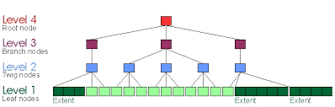
Estrutura do ReiserFS
Aloca tamanho exato para o arquivo;
Arvores balanceadas.
Figura 6 - Logo da XFS
Fonte: https://www.linuxjournal.com/article/6569

Slide 18

Vantagens do ReiserFS
O ReiserFS é capaz de marcar setores defeituosos, via software;
Feito automaticamente;
Diferente de sistemas como o FAT32 e o EXT2 não e precisos marca defeitos manualmente.

Slide 19

Desvantagens do ReiserFS
Pode causar maior fragmentação de dados;
Assim como exigir mais recursos de processamento.

Slide 20
Comparação entre os sistemas
XFS
A fragmentação de arquivos com alocação atrasada;
Facilidade de gerenciamento de arquivos grandes;
Ele não oferece facilidade em torno do recurso de instantaneidade;
O XFS tem péssimo desempenho no caso de arquivos pequenos;
Ele serve melhor para arquivos grandes especialmente em SSD;
A sua capacidade de reconhecer arquivos de até 8 exbibytes (equivalente a mais de 8 milhões de terabytes).

Slide 21
Comparação entre os sistemas
ReiserFS
O ReiserFS é ideal para quem precisa armazenar um número gigante de arquivos pequenos;
O ReiserFS possui uma alta capacidade de alocação de arquivos de maneira compacta quando há muitos arquivos pequenos.;
Ele conta com metadados para impedir o uso de grandes blocos de sistema de arquivos;
Se destaca na eficiência do uso de espaço em disco.

Slide 22
Referências
Visão geral do Gerenciador de arquivos - Guia do usuário do Oracle Solaris 11.1 Desktop. Oracle.com. Disponível em: https://docs.oracle.com/cd/E37936_01/html/E36782/gldhq.html. Acesso em: 12 dez. 2022.
PAULO, João. Classificação em Arquivos. Blogspot.com. Disponível em: https://olhararquivistico.blogspot.com/2011/10/classificacao-em-arquivos.html?m=1. Acesso em: 12 dez. 2022.
O que é arquivo? Confira aqui tudo o que você precisa saber para organizar o seu. Destaque - Guarda de Documentos e Digitalização. Disponível em: https://destaque.com.br/o-que-e-arquivo-definicao/. Acesso em: 12 dez. 2022.
MORIMOTO, Carlos E. Definição de Sistema de arquivos. Hardware.com.br. Disponível em: https://www.hardware.com.br/termos/sistema-de-arquivos. Acesso em: 12 dez. 2022.

Slide 23
Referências
PICAND, Yann; DUTOIT, Dominique. XFS : definição de XFS e sinónimos de XFS (português). sensagent. Disponível em: http://dicionario.sensagent.com/XFS/pt-pt/. Acesso em: 12 dez. 2022.
Curso de Engenharia de Computação SISTEMAS DE ARQUIVO: ANÁLISE DE DESEMPENHO. Silo.tips. Disponível em: https://silo.tips/download/curso-de-engenharia-de-computaao-sistemas-de-arquivo-analise-de-desempenho. Acesso em: 12 dez. 2022.
XFS e JFS. prezi.com. Disponível em: https://prezi.com/p/dwh7lw-fbegs/xfs-e-jfs/. Acesso em: 12 dez. 2022.
ALECRIM, Emerson. Introdução ao sistema de arquivos ReiserFS. Infowester.com. Disponível em: https://www.infowester.com/reiserfs.php. Acesso em: 12 dez. 2022.

Slide 24
Referências
SILVA, R. P. Sistemas Operacionais - Files Sistem - ReiserFS. Disponível em: https://youtu.be/5B0NLgZ1DOM. Acesso em: 12 dez. 2022.
KOVACS, Leandro. Para que serve o desfragmentador de disco? Tecnoblog. Disponível em: https://tecnoblog.net/responde/para-que-serve-o-desfragmentador-de-disco/. Acesso em: 12 dez. 2022.
Sistema de Arquivo XFS. prezi.com. Disponível em: https://prezi.com/p/oaaeyzvale89/sistema-de-arquivo-xfs/. Acesso em: 12 dez. 2022.
WIKIPEDIA CONTRIBUTORS. XFS. Wikipedia, The Free Encyclopedia. Disponível em: https://pt.m.wikipedia.org/wiki/XFS.
NEGROMONTE, Emanuel. Qual o melhor sistema de arquivos para o Linux? SempreUpdate. Disponível em: https://sempreupdate.com.br/melhor-sistema-de-arquivos-para-o-linux/. Acesso em: 12 dez. 2022.

Slide 25
Referências
AKITA, Fabio. Todos os Sistemas de Arquivos: de FAT a ZFS. Disponível em: https://www.youtube.com/watch?v=71o6Tyh2MUk. Acesso em: 12 dez. 2022.
EXPLORANDO, T. I. Live #79 - Ext4, XFS e Brtfs: não basta apenas escolher a distribuição Linux mais adequada. Disponível em: https://www.youtube.com/watch?v=Nto6LwJ33Pw. Acesso em: 12 dez. 2022.
CARVALHO, Andre. 22.3 - Journaling em sistemas de arquivos [SO UFAM]. Disponível em: https://www.youtube.com/watch?v=xe7mSFMOq_s. Acesso em: 12 dez. 2022.
UNIVESP. Sistemas Operacionais – Aula 25 - Introdução ao sistema de arquivos. Disponível em: https://www.youtube.com/watch?v=PKox6AlVTT8. Acesso em: 12 dez. 2022.

Slide 26

agradecemos
sua atenção

